Slide 1
韩国文学在中国的传播
PRESENTED
BY
OfficePLUS
教育学部：刘蓓蓓 201511010120
Notes:
预览及使用此模板前先下载英文Segoe Script、中文新蒂小丸子小学版字体，预览效果会更加美观！

Slide 2
关于韩国文学
韩国文学：自新罗时期“乡歌”兴起以来的古典文学以及在朝鲜王朝封建社会的瓦解和西方新思想的传入的背景下形成的现代文学的总称。
按照年代划分，韩国文学可分为古典文学和现代文学。韩国的古典文学是在以韩国人民传统的民间信仰为背景的条件下发展起来的，但也受到了道教、儒教和佛教的影响，其中以佛教影响最大，其次则是朝鲜时代儒教的巨大影响。

Slide 3
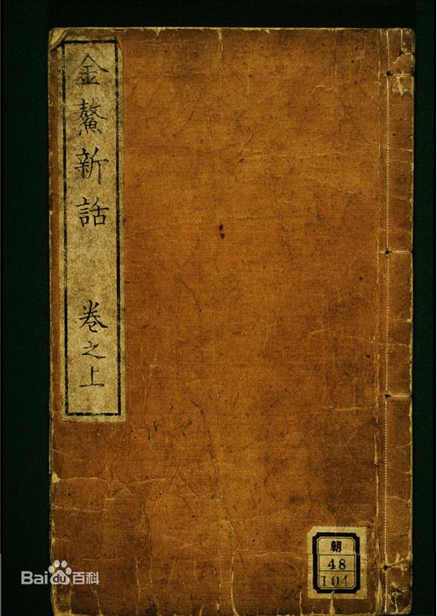
古代韩国官方语言为朝鲜语
但是书写文字是汉字
古代韩国文学的传播
《金鳌新话》（朝鲜语：금오신화）是一部朝鲜古典传奇小说集，作者金时习，成书于15世纪后期，用汉文写成。原书已失传，仅存其中的《万福寺樗蒲记》《李生窥墙传》《醉游浮碧亭记》《南炎浮洲志》《龙宫赴宴录》五篇。《金鳌新话》的形式和内容深受中国明朝初年瞿佑《剪灯新话》的影响，其主人公一律是才子佳人，描写的都是距现实生活甚远的神秘内容。《金鳌新话》后来流传到日本，先后于1653年和1884年两次在日本翻刻。《金鳌新话》中的作品被认为是朝鲜半岛历史上最早的小说，对朝鲜小说文学的发展具有开拓性的意义。
Notes:
1945年，日本投降后，朝鲜半岛以北纬38度线为界，分别由苏联和美国军队接收。在美苏的各自支持下于1948年8月朝鲜半岛南部成立大韩民国（亦称南朝鲜或南韩），1948年9月朝鲜半岛北部成立朝鲜民主主义人民共和国（亦称北朝鲜或北韩）。

Slide 4
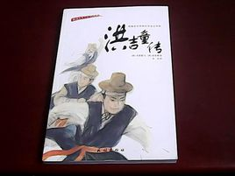
古代韩国文学的传播
《洪吉童传》的作者蛟山许筠，是李氏朝鲜王朝中期的著名小说家、思想家。许筠笔下的洪吉童是出身贵族官僚家庭的庶子，不仅在家中地位低下，还备受虐待与迫害，忍无可忍离开家门，参加了群众起义队伍。他武艺高超，且精通道术，变幻莫测，被推举为首领，带领起义群众活跃在朝鲜八道，号称“活贫党”，劫富济贫，打击贪官污吏。朝廷多方设法捉拿，却始终对他无可奈何。后来迫于形势，洪吉童离开朝鲜本国，在海外的碑岛上，以儒家的“尧舜盛世”为蓝图建立了“理想国”。

Slide 5
古代韩国文学的传播
以传说中的古代英雄洪吉童起义为题材的古典文学名著《洪吉童传》是朝鲜最早文人独立创作的母语小说、最早“真正的”母语小说，对朝鲜后世的小说创作以及朝鲜叙事语言的发展都有深远影响，在朝鲜文学史上具有划时代的意义。

Slide 6
现代韩国文学的传播
韩国文学作品从２０世纪３０年代开始被译介到中国，在２０世纪３０—４０年代曾达到过一个小高峰。1945年朝韩分裂，出于意识形态的原因，韩国文学在中国的传播总体上呈现出一种比较低迷的态势。
整个７０年代，台湾翻译出版了９卷韩国文学作品。
1979年12月，中国的《新世界》杂志翻译刊登了韩国著名诗人金芝河的１５首诗歌。
２０世纪８０年代，随着中国大陆开始改革开放，中韩两国的文学交流迎来了一 个崭新的局面。从此，大陆也开始译介韩国的现代文学作品。进入８０年代，大陆开始出版发行韩国现代文学的单行本作品。１９８３年，上海译文出版社将部分作家的短篇小说合在一起，出版了《南朝鲜小说集》。北京的社会科学文献出版社出版了包括尹兴吉等人作品在内的《韩国短篇小说选集》。８０年代，大陆共翻译出版了１３卷韩国现代文学作品。自此，新中国成立以后，大陆翻译出版的韩国文学作品数量首次超过了朝鲜。此外，还有韩国和朝鲜两国共有的一些古典文学作品和姜敬爱等人的作品。同一时期，台湾共翻译出版了８卷韩国文学作品，其中有４卷是短篇小说集，此外还有崔仁浩、黄皙暎、郑飞石等人的小说。

Slide 7
现代韩国文学的传播
进入２０世纪９０年代以后，中国大陆开始全面译介韩国现代文学作品。９０年代前期，翻译出版了金素月的诗集、李银相的时调选集，以及由韩国文艺振兴院资助出版的《韩国诗选》；小说方面，出版了两卷短篇小说选集，还有柳周眩的《玫瑰夫人》、郑飞石的《小说孙子兵法》、宋影的《金土日以及月火水》和李文烈的《被我们扭曲的英雄》。
９０年代后期，翻译出版了郑贤雄的《马卢达》、韩末淑的《美的灵 歌》。此外，韩国文艺振兴院资助翻译出版了廉想涉的《三代》，韩国大山文化财团资助翻译出版了李文烈的长篇小说《人的儿子》。
９０年代末期，除了译介金圣钟的《美丽的密会》和《刑警金炳浩》以外，还通过翻译金正贤的长篇小说《爸爸》和根据电影《信》改编的同名小说，开启了出版界的“韩流”先河。
与８０年代相比，大陆出版的韩国文学作品数量已大大超过了朝鲜。整个９０年代，中国大陆共翻译出版了３１卷韩国文学作品，只翻译出版了２卷朝鲜现代文学作品；台湾由于与韩国中断了外交关系，９０年代只发行了３卷韩国文学作品。

Slide 8
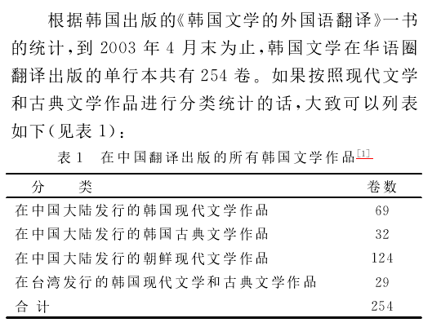
现代韩国文学的传播
这其中有相当一部分韩国文学作品是以生活在中国大陆的朝鲜族为对象，直接以韩国 语原文形 式出版发行的作品；
绝大多数韩国古典文学作品原本就是用汉文直接创作的，在中国大陆和台湾出版发行时，读者无需翻译就可以直接阅读原著。
１９９２年中韩两国建交以后，两国之间的各种交流日趋密切和频繁，大量的韩国文学作品在中国得以传播，并且产生了很大的影响。

Slide 9
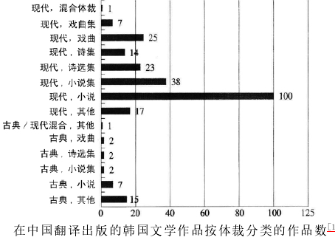
现代韩国文学的传播
１９９２年中韩两国建交以后，两国之间的各种交流日趋密切和频繁，大量的韩国文学作品在中国得以传播，并且产生了很大的影响。

Slide 10
韩国文学在中国较
少传播的原因分析
韩国方面：
① 与文学禁令和解禁时代有关。
光州事件：二战结束后，东亚大陆上的朝鲜半岛成为冷战时期美国在东亚对抗苏东阵营的最前线。1945年8月日本结束殖民地统治后，朝鲜半岛被划分为由前苏联（1922～1991）支持的朝鲜，及由美国支持的韩国。1950年6月25日，朝鲜战争爆发。战后初期，韩国经济十分恶劣。其后，韩国在总统朴正熙的“经济发展”政策及美国的资助下，经济高速发展，并首次超越了朝鲜的经济增长，但朴正熙总统却不容许任何有关民主化运动或示威活动，并且经常逮捕和严刑拷打异见者。
1979年，韩国连连发生军事政变，全斗焕的军事独裁统治拉开序幕，次年5月18日“光州运动”正式爆发。

Slide 11
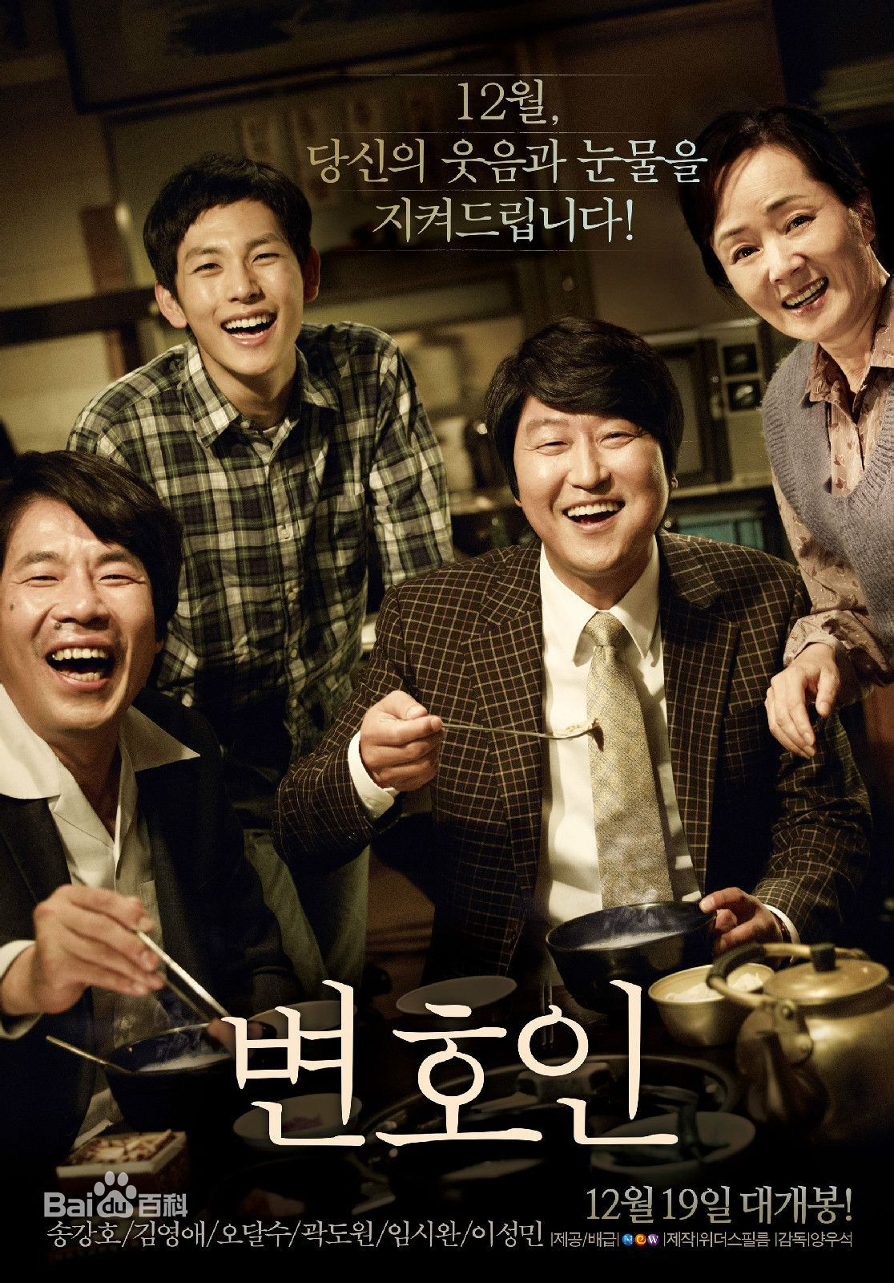
《辩护人》：（以已故前总统卢武铉曾在担任律师时，负责釜林事件辩护的故事为原型）1978年，只有高中学历的宋宇锡（宋康昊饰）通过多年的艰苦努力，终于通过司法考试，并在成为法官后很快转行成为一名律师。他敏锐地从最新政策中嗅到商机，以不动产代书业务起家。进入20世纪80年代，韩国民主化斗争愈演愈烈。社会的巨变不容他置身事外，饭店大婶的儿子朴镇宇（任时完饰）受到残酷的虐待和不公的指控，宇锡就这样走上了为民主辩护的道路。
1980年民主化运动开始1988年汉城奥运会举办这一时期才开始慢慢解禁，所以韩国文学解禁之后不过30多年，自己国内的相关研究都只能算起步没多久，向外介绍也就没那么活跃了。

Slide 12




②韩国文化输出形式和内容都比较单一，主要集中在影视、歌曲等方面。虽然也有很多严肃的影视作品但是影响相对不大。

Slide 13
从中国方面来看：
对韩国文学的学术研究要优于对韩国文学作品的翻译，（“翻译是二级职业，学术研究是一级职业”）
意识形态和历史原因以及这些原因带来的对韩国文化的误解和偏见
李岩教授在《中韩关系史论》序言中的观点：文明优劣论会影响双边文化交流研究的价值，文化的交流从来不是强势文明向弱势文明的单方面流动，总是双向流动的状态的。

Slide 14
韩国文学在中国的影响
让中国广大读者了解了韩国的古典文学和现当代文学的精华，对于在中国传播真正的韩国文化起到了积极的推动作用。
随着“韩流”在中国的盛行，数量众多的韩国通俗文学作品在中国得以翻译出版，对于扩大韩国流行文化和大众文化在中国的影响起到了极大的推动作用。
随着中韩两国交往的密切和“韩流”在中国的蔓延，越来越多的中国人开始关注韩国文化，开始学习韩语。
越来越多的大学设立韩国语系或专业，这些大学也相应地开设了与韩国文学有关的课程，还有很多大学设立了与研究韩国文学有关的硕士学位点和博士学位点，由此出现了大量的研究和评论韩国文学的专业人士。

Slide 15
THANK
YOU
PRESENTED
BY
OfficePLUS

